Slide 1
JavaScript
Основы WEB-программирования

Slide 2
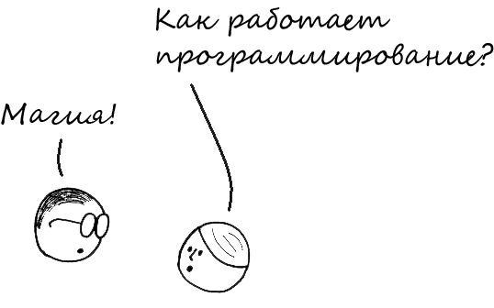
Программирование

Slide 3
Почему язык имеет значение
В начале, при зарождении компьютерных дисциплин, не было
языков программирования. Программы выглядели так:
00110001 | 00000000 | 00000000
00110001 | 00000001 | 00000001
00110011 | 00000001 | 00000010
01010001 | 00001011 | 00000010
00100010 | 00000010 | 00001000
01000011 | 00000001 | 00000000
01000001 | 00000001 | 00000001
00010000 | 00000010 | 00000000
01100010 | 00000000 | 00000000

Slide 4
Почему язык имеет значение
Вот та же программа на JavaScript:
var total = 0, count = 1;
for(count; count < 10;) {
total += count;
count++;
}
console.log(total);
// результат= 45

Slide 5
Что такое JavaScript?
JavaScript (часто просто JS) является языком программирования.
JavaScript был представлен в 1995 году как способ добавлять
программы на веб-страницы в браузере Netscape Navigator
Ja vaScr ipt на Википедии

Slide 6
JavaScript не Java
Не следует путать JavaScript с языком программирования Java. И "Java", и "JavaScript" являются торговыми марками или зарегистрированными торговыми марками Oracle в США и других странах. Однако, у обоих языков различный синтаксис, семантика и применение.

Slide 7

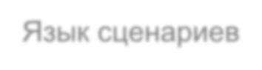
Язык сценариев
JavaScript наиболее широкое применяется как язык сценариев web-страниц, но также используется и в других программных продуктах.

Slide 8
Интерпретация
var total = 0, count = 1;
for(count; count < 10;) {
total += count; count++;
}
console.log(total);
// результат= 45
00110001 | 00000000 | 00000000
00110001 | 00000001 | 00000001
00110011 | 00000001 | 00000010
01010001 | 00001011 | 00000010
00100010 | 00000010 | 00001000
01000011 | 00000001 | 00000000
01000001 | 00000001 | 00000001
00010000 | 00000010 | 00000000
01100010 | 00000000 | 00000000

Slide 9
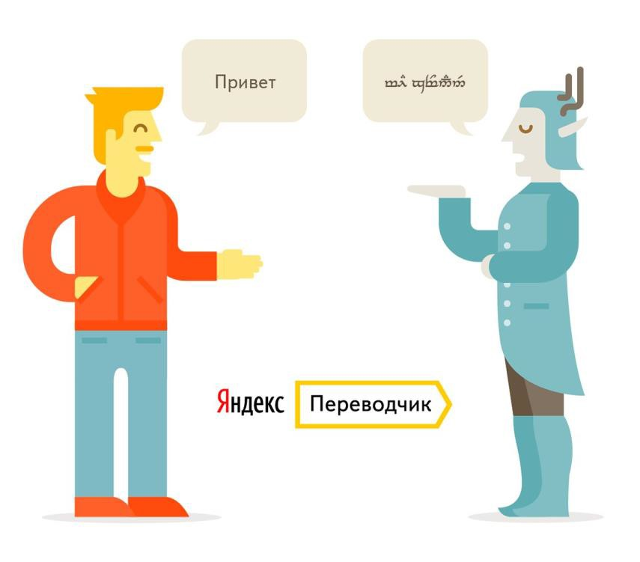
Интерпретация

Slide 10
Компиляция / Интерпретация
Компиляторы и интерпретаторы преобразуют исходный код в
машинный код, только разными путями.

Slide 11
Компиляция
Компиляция — это когда исходный код программы, при помощи
специального инструмента, другой программы, которая называется
«компилятор», преобразуется в другой язык, как правило — в
машинный код. Этот машинный код затем распространяется и
запускается.
Недостатки компиляции:
Программа имеет зависимость от ОС.
Сложность отладки кода программы.

Slide 12
Интерпретация
Интерпретация — это когда исходный код программы получает другой инструмент, который называют «интерпретатор», и выполняет его «как есть». При этом распространяется именно сам исходный код (скрипт).
Недостатки интерпретации:
Для запуска программы требуется наличие интерпретатора.
Заметно ниже скорость работы.

Slide 13
JavaScript - интерпретируемый язык
программирования

Slide 14

Интерпретация
Во все основные браузеры встроен интерпретатор JavaScript,
именно поэтому они могут выполнять скрипты на странице.

Slide 15
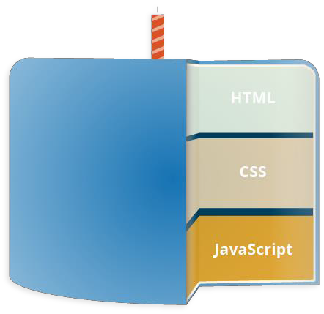
Слоёный пирог

Slide 16
Слоёный пирог
HTML - это язык разметки, который мы используем для визуального и смыслового структурирования нашего web контента.

Slide 17
Слоёный пирог
HTML - это язык разметки, который мы используем для визуального и смыслового структурирования нашего web контента.
CSS - это язык стилей с помощью которого мы придаем стиль
отображения нашего HTML контента.

Slide 18
Слоёный пирог
HTML - это язык разметки, который мы используем для визуального и смыслового структурирования нашего web контента.
CSS - это язык стилей с помощью которого мы придаем стиль
отображения нашего HTML контента.
JavaScript - язык программирования, который позволяет Вам создать динамически обновляемый контент, управляет мультимедиа, анимирует изображения и т.д.

Slide 19
Слоёный пирог
JavaScript это язык, который позволяет Вам применять сложные вещи на web-странице — каждый раз, когда на web-страниц происходит что-то большее, чем просто её статичное отображение.
— можете быть уверены, что скорее всего, не обошлось без
JavaScript.
JavaScript — это третий слой слоёного пирога стандартных web технологий, два из которых (HTML и CSS)

Slide 20
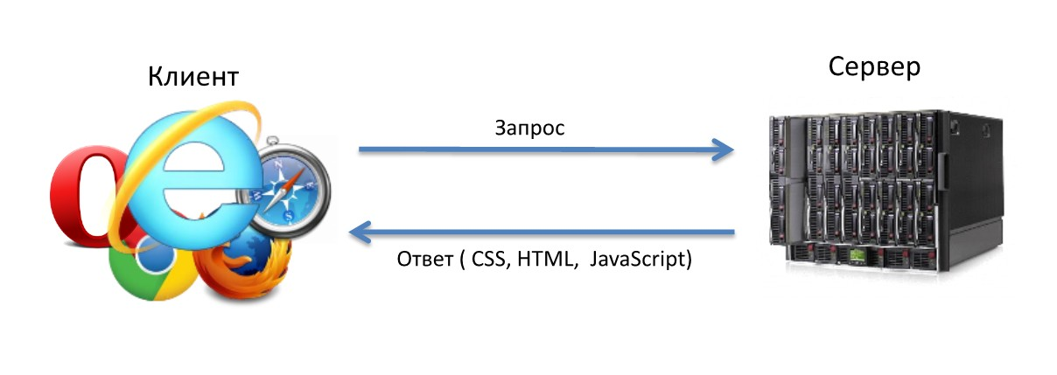
Где применяется JavaScript?
WEB-сайты
Мобильные приложения
Десктопные программы
Сервер и вспомогательные инструменты

Slide 21
Возможности
Добавлять различные эффекты анимации
Реагировать на события - обрабатывать перемещения указателя мыши, нажатие клавиш с клавиатуры
Осуществлять проверку ввода данных в поля формы до
отправки на сервер, что в свою очередь снимает дополнительную нагрузку с сервера
Определять браузер
Изменять содержимое HTML-элементов, добавлять новые теги, изменять стили

Slide 22
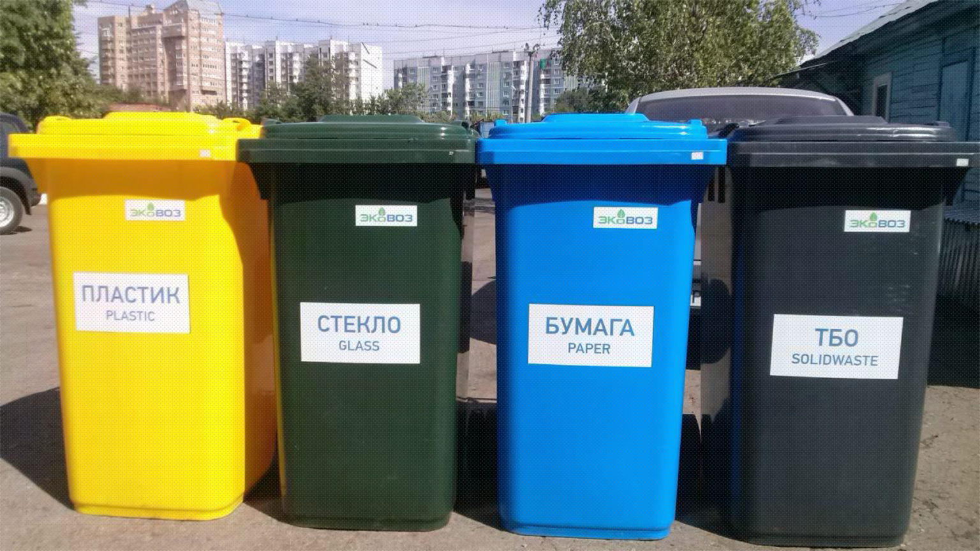
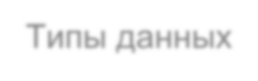
Типы данных

Slide 23
Типы данных
В JavaScript типы данных можно разделить на две категории:
простые (их также называют примитивными) типы
составные (их также называют ссылочными или объекты)

Slide 24
Типы данных
К категории простых типов относятся:
string - текстовые строки (обычно их называют просто - строки)
number - числа
boolean - логические (булевы) значения
Так-же к простым типам относятся два специальных значения:
null – Литерал (запись в исходном коде компьютерной программы, представляющая собой фиксированное значение)
undefined (не определено)

Slide 25
Строки (string)
Записываются внутри одинарных или двойных кавычек
‘Hello, World’; “Hello, World”;

Slide 26
Числа (number)
Записываются без дополнительных символов
Поддерживается работа с целыми и дробными числами, дробная часть отделяется точкой
существует два дополнительных значения: Infinity и NaN
Infinity(Бесконечность) – Числовой тип данных
NaN(Not a number) - Числовой тип данных

Slide 27
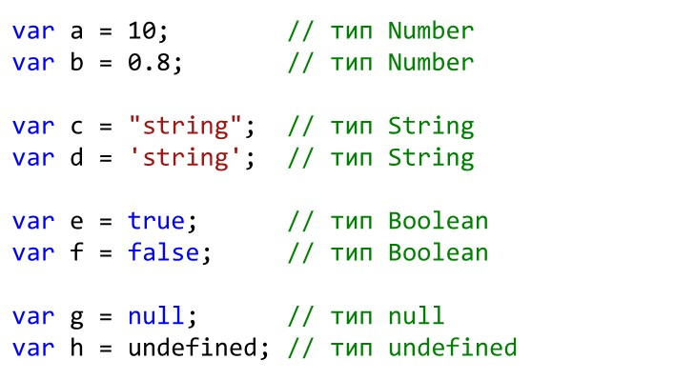
Типы данных

Slide 28
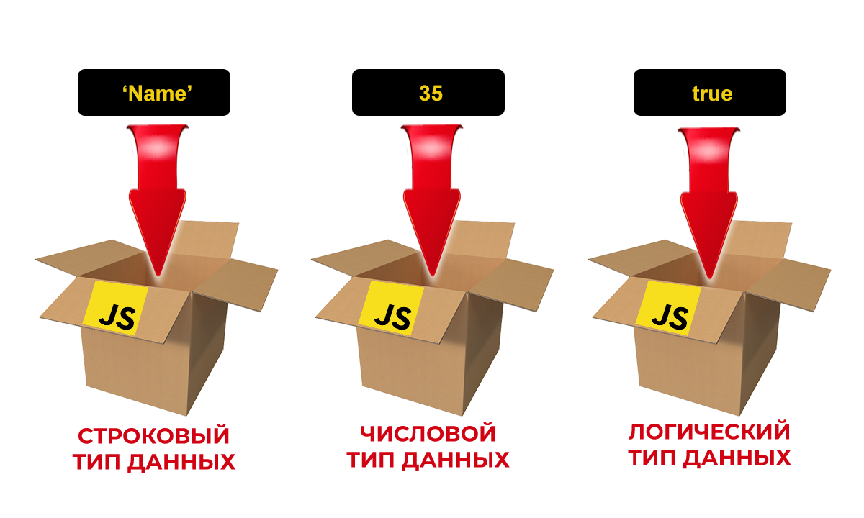
Переменная

Slide 29
Переменная
Когда в программе необходимо сохранить значение, чтобы использовать его позже, это значение присваивается переменной. Переменная – это просто символьное имя для значения, которое обеспечивает возможность получить значение по имени, то есть, когда в программе указывается имя переменной вместо неё подставляется значение.

Slide 30
Объявление переменной
Прежде чем использовать переменную, её необходимо объявить. Переменные объявляются с помощью ключевого слова var, за которым следует имя переменной.
Один раз использовав ключевое слово var, можно объявить несколько переменных, перечислив их через запятую:
var num, num2;

Slide 31
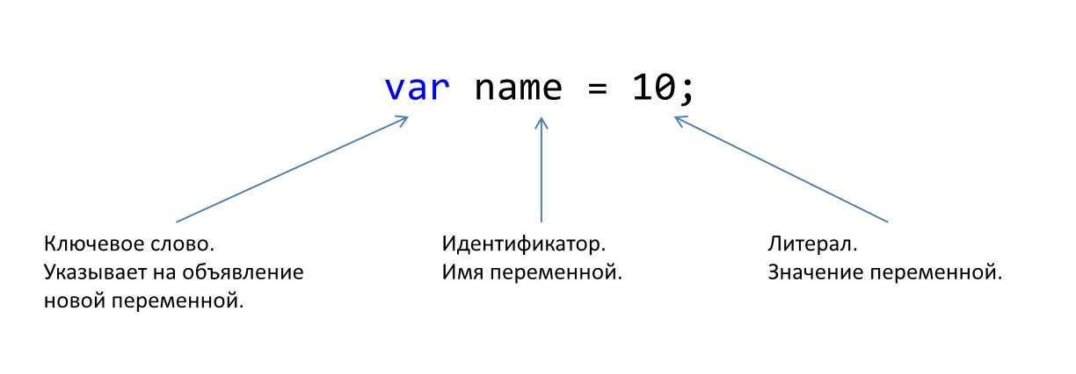
Объявление переменной

Slide 32
Присваивания значения
Присвоить какое-либо значение переменной можно с помощью
оператора присваивания, который обозначается символом равно =
var color = "чёрный";

Slide 33
Зачем нужны переменные?
Переменные помогают сделать программный код понятнее.
Рассмотрим небольшой пример:

Slide 34
Зачем нужны переменные?
totalPrice = 2.42 + 4.33; // Общая цена
Имеющиеся здесь числа могут означать что угодно. Чтобы стало понятно, что именно здесь суммируется, значение 2.42 можно присвоить переменной candyPrice (цена конфет), а 4.33 – переменной oilPrice (цена масла):
totalPrice = candyPrice + oilPrice;
Вместо того, чтобы вспоминать, что эти значения означают, можно увидеть, что в сценарии складывается цена конфет с ценой масла.

Slide 35
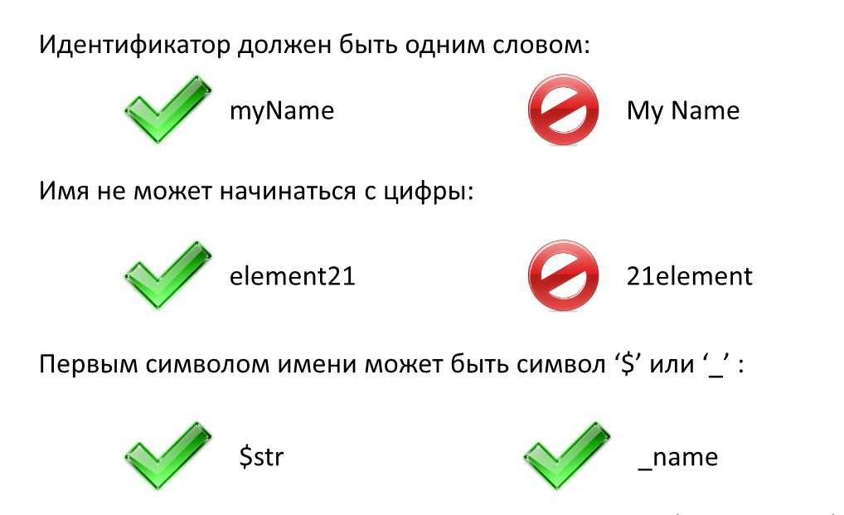
Как называть переменные (Индификаторы)?

Slide 36
Как называть переменные (Индификаторы)?
В JavaScript наиболее популярным стилем именования идентификаторов, состоящих из нескольких
слов, является camelCase – "верблюжья" нотация (нотация – это устоявшиеся правила записи). Согласно этому стилю идентификаторы, которые состоят из одного слова, пишутся строчными буквами:
var color = "black";
var number = 7;
Если идентификатор состоит более, чем из одного слова, то первое слово пишется строчными буквами, а каждое последующее слово начинается с прописной (заглавной) буквы:
var myAge = 10;
var firstName = "Bilbo";

Slide 37
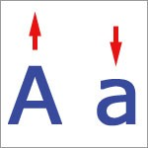
Регистр
JavaScript чувствителен к регистру символов. Это значит, что ключевые слова и любые другие идентификаторы, используемые в программе, всегда должны содержать одинаковый набор прописных и строчных букв. Например, ключевое слово switch должно быть написано как switch, а не Switch или SWITCH

Slide 38
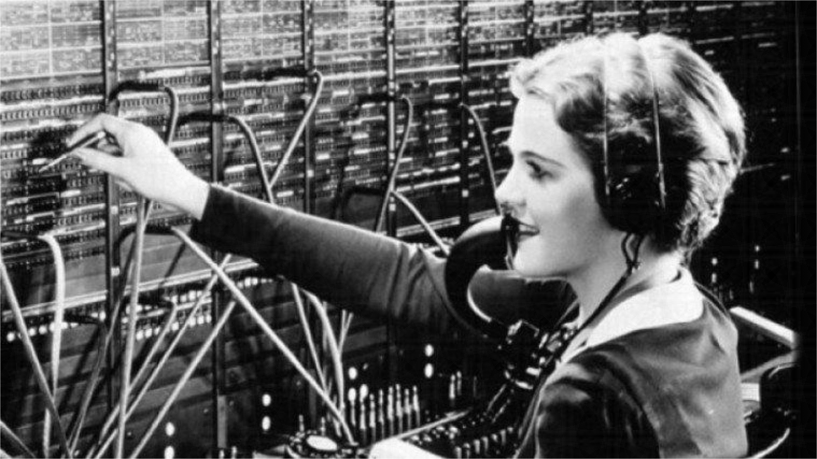

Операторы
Оператор – это символ(ы) или ключевое слово, благодаря которому производятся некоторые виды вычислений с участием одного или нескольких значений. Значения, располагающиеся слева и справа от оператора, называются операндами.

Slide 39
Операторы
Оператор с одним операндом называется унарным,
с двумя – бинарным,
с тремя – тернарным.

Slide 40
Виды операторов

Slide 41
Операторы
Арифметические операторы (+,
●
●
●
●
-, *, /, %, ++, --)
Строковые оператор склеивания (+)
Логические операторы (&&, ||, !)
Операторы сравнения (==, !=, ===, !==, >, >=, <, <=)
Операторы булевой логики (true, false)

